Slide 1
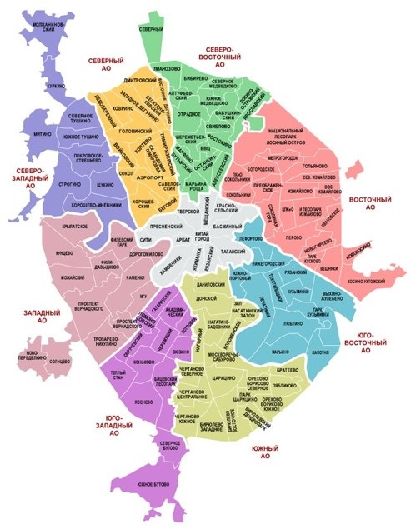
История района Преображенское в задачах
руководитель проекта:
ученик 3 класса «Е»
Смирнов Дмитрий
Консультант проекта:
козлова маргарита николаевна

Slide 2
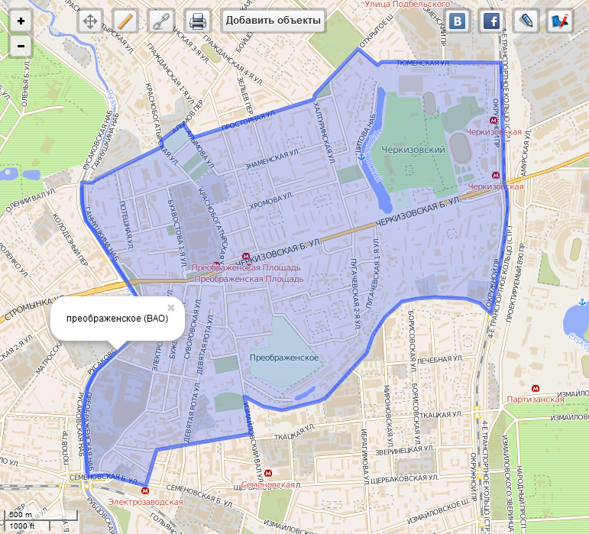
Цель проекта: создание сборника задач по математике
для учащихся начальных классов на основе данных по истории района Преображенское
Задачи проекта
Найти и изучить источники информации по истории района Преображенское
Провести анкетирование с целью выяснения интересов одноклассников к данной теме
Провести работу по сбору материалов для брошюры, придумать задачи, выполнить иллюстрации
Создать сборник задач
Провести апробацию сборника в классе
Выяснить как изменились знания детей об истории района
Сделать выводы

Slide 3
Актуальность проекта
Решать задачи и получать знания о своем районе – удивительная и интересная работа. Знание исторических основ и фактов помогает гордится своей малой Родиной, любить ее, беречь и защищать. Каждый житель района должен знать памятные даты и исторически важные события своего родного края, района. Чем больше узнаешь историю развития района, тем более понятны пути преодоления современных трудностей.

Slide 4
Анкетирование

Slide 5
Материалы проекта

Slide 6
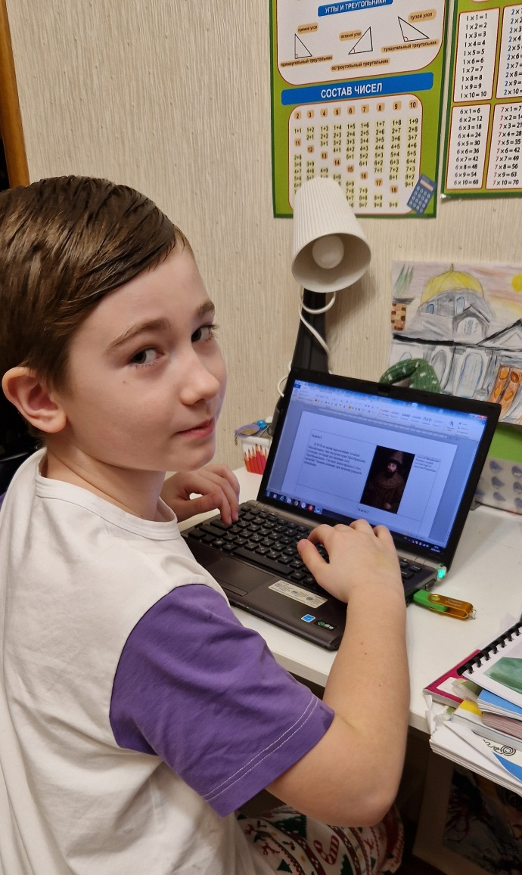
Работа над проектом

Slide 7
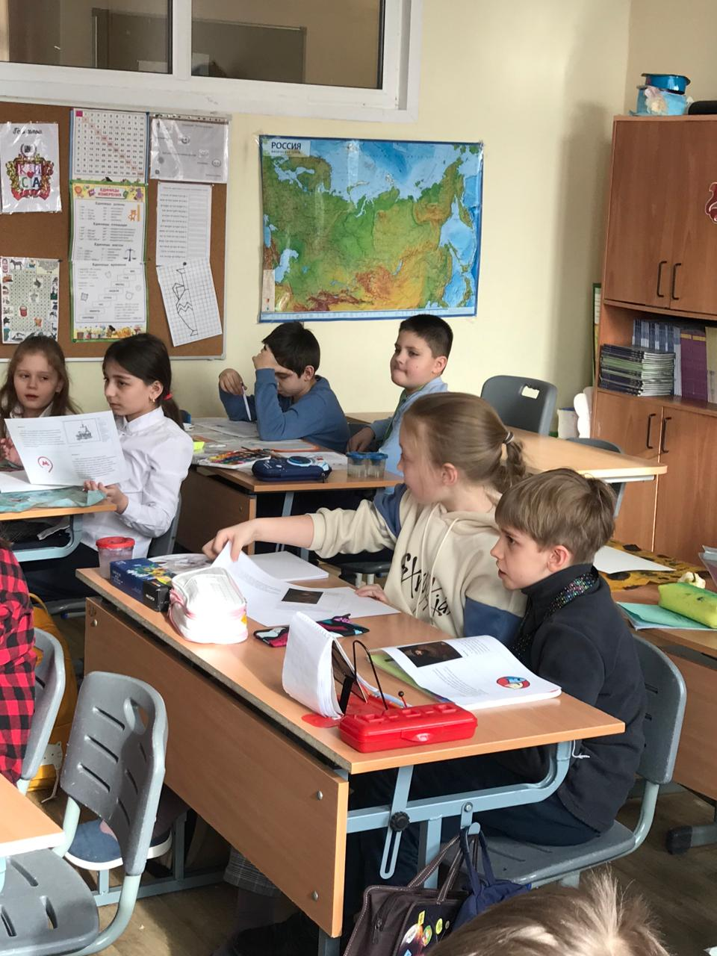
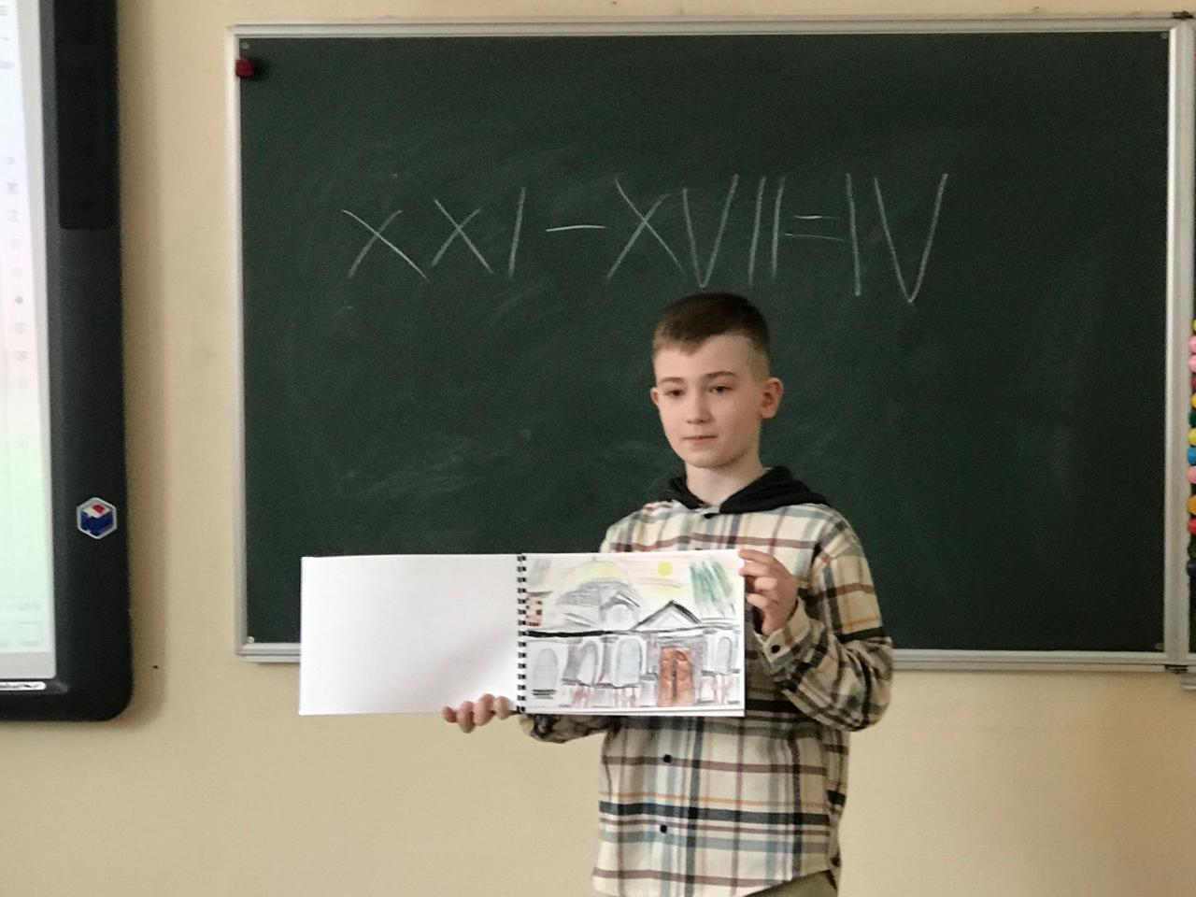
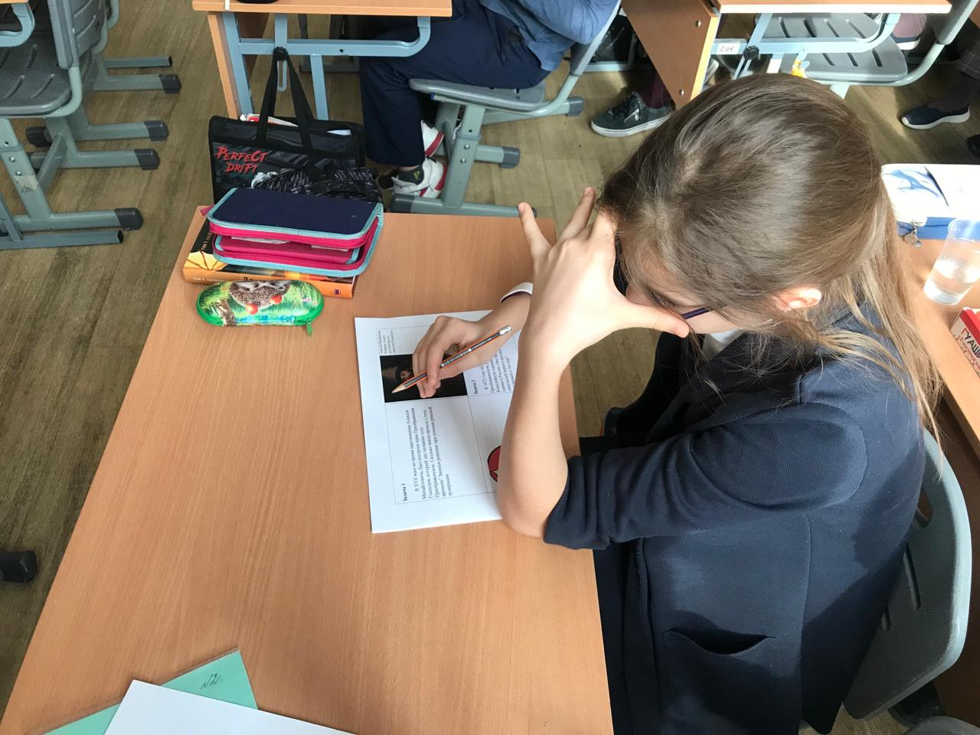
Реализация проекта

Slide 8
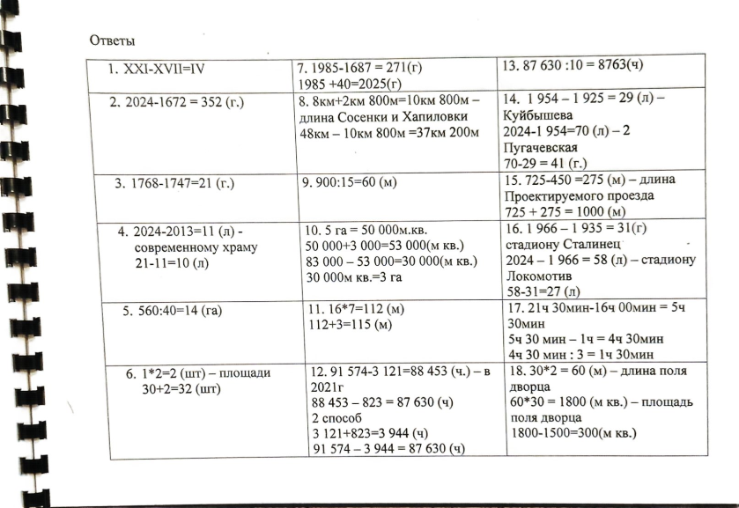
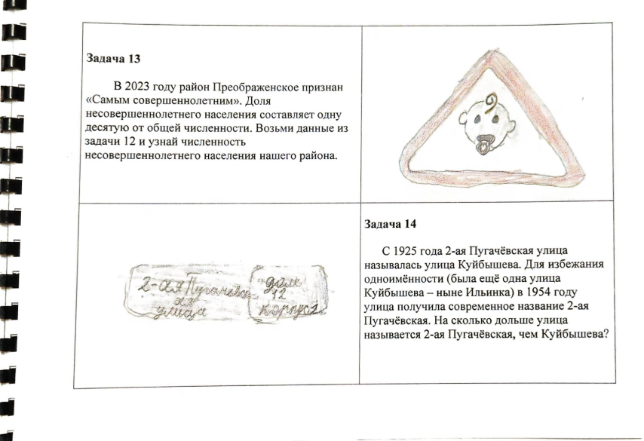
Задачник

Slide 9
Выводы
Искать информацию на определенную тему – сложное занятие, так как обилие информации в современном мире мешает найти самое важное и интересное.
Работа с информацией помогает обогатить словарный запас.
Я многое узнал из истории своего района, но это лишь малая часть исторический фактов.
Для составления задач необходимо продумывать наперед все данные и условия.
Математические задачи могут содержать достоверные исторические факты.
Работа в текстовом редакторе важная часть оформления работы. Навык работы в текстовых редакторах пригодится в дальнейших работах и исследованиях.
Знание истории района позволяет гордиться своим краем. Без знания прошлого, нет настоящего, без настоящего нет будущего.

Slide 10
Источники информации
Сайт района Преображенское preobr.mos.ru
Официальный сайт муниципального
округа Преображенское preobr.ru
Сайт «Район Преображенское: история и
наши дни» moscowseasons.com
Сайт «Узнай Москву» um.mos.ru
Сайт «Подземные реки Москвы» podzemreki.ru
Сайт стадиона Локомотив rzdarena.ru
Сайт бизнес-центра Прео-8 www.preo8.ru

Slide 11
Спасибо за внимание!

